Slide 1
ОДИН ДЕНЬ
ИЗ ЖИЗНИ
НАШЕЙ ГРУППЫ

Slide 3
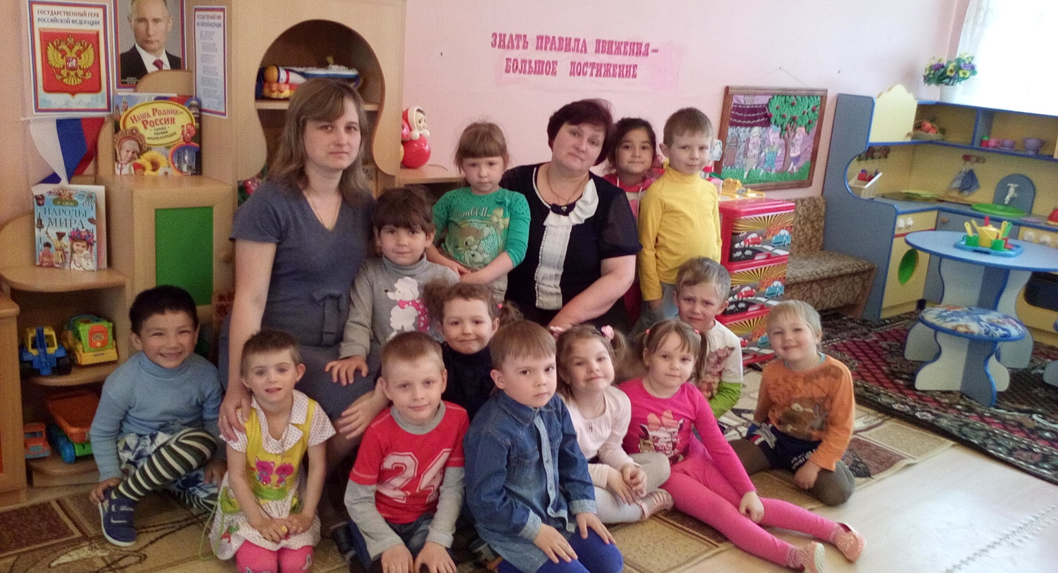
Рано – рано по утру «Чебурашка» ждет детвору. Весело встречает, в гости приглашает.

Slide 4
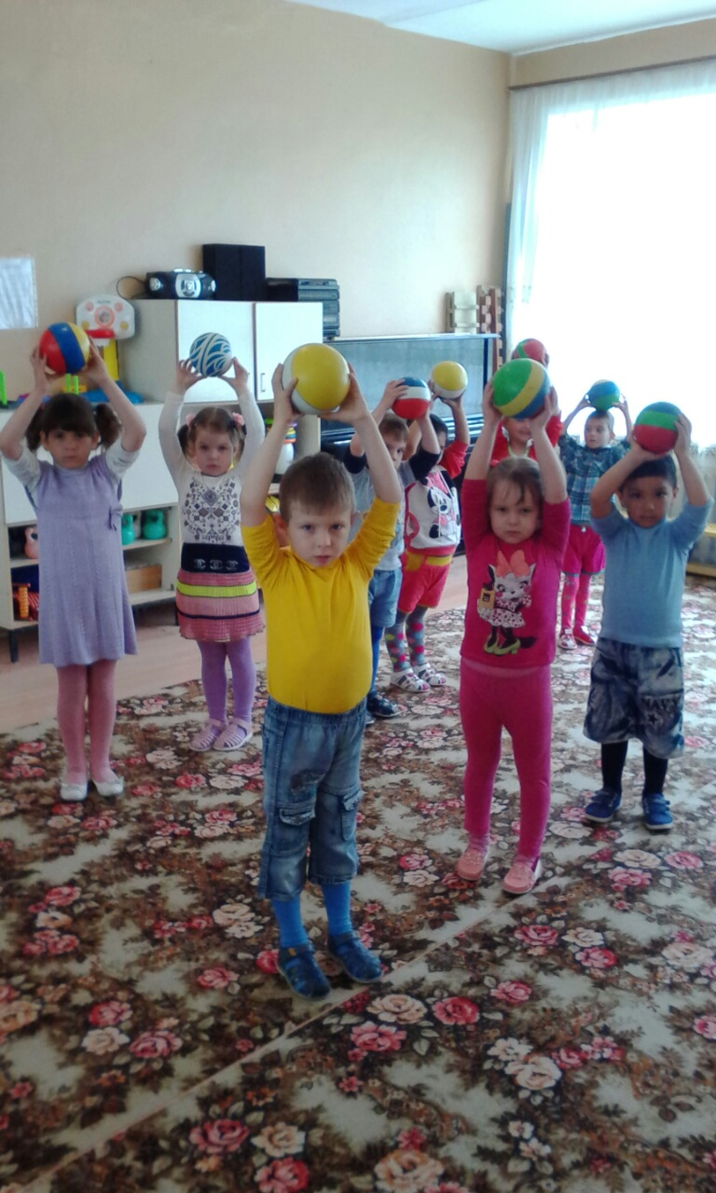
Мы зарядкой занимались:
на носочки поднимались,
и тянули ручки ввысь,
ну – ка, солнышка коснись!!!

Slide 5
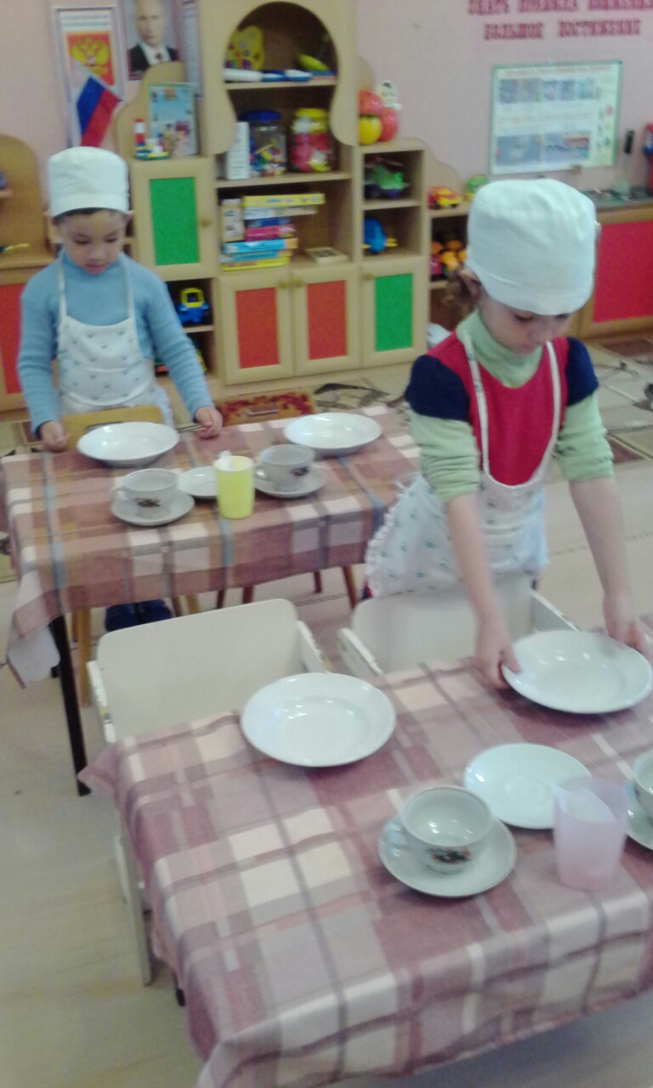
И с посудою
как можем,
нашей нянечке
поможем!

Slide 6
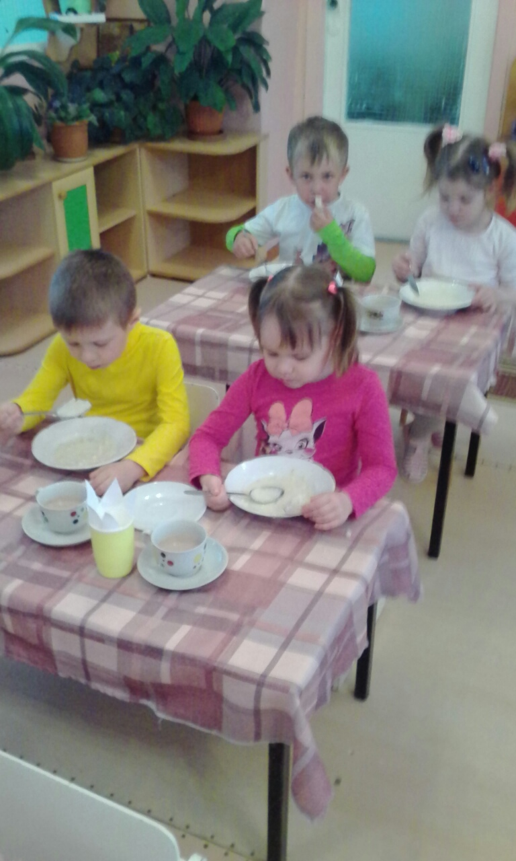
Мы за столиком сидим,
вкусный завтрак мы едим. Постарались повара, приготовили с утра!!!

Slide 7
Утром нам давали кашу
съела я быстрее Вани
Да и Таню догнала –
каша вкусная была!

Slide 8
Поиграем, отдохнём
и на занятия пойдём …

Slide 9
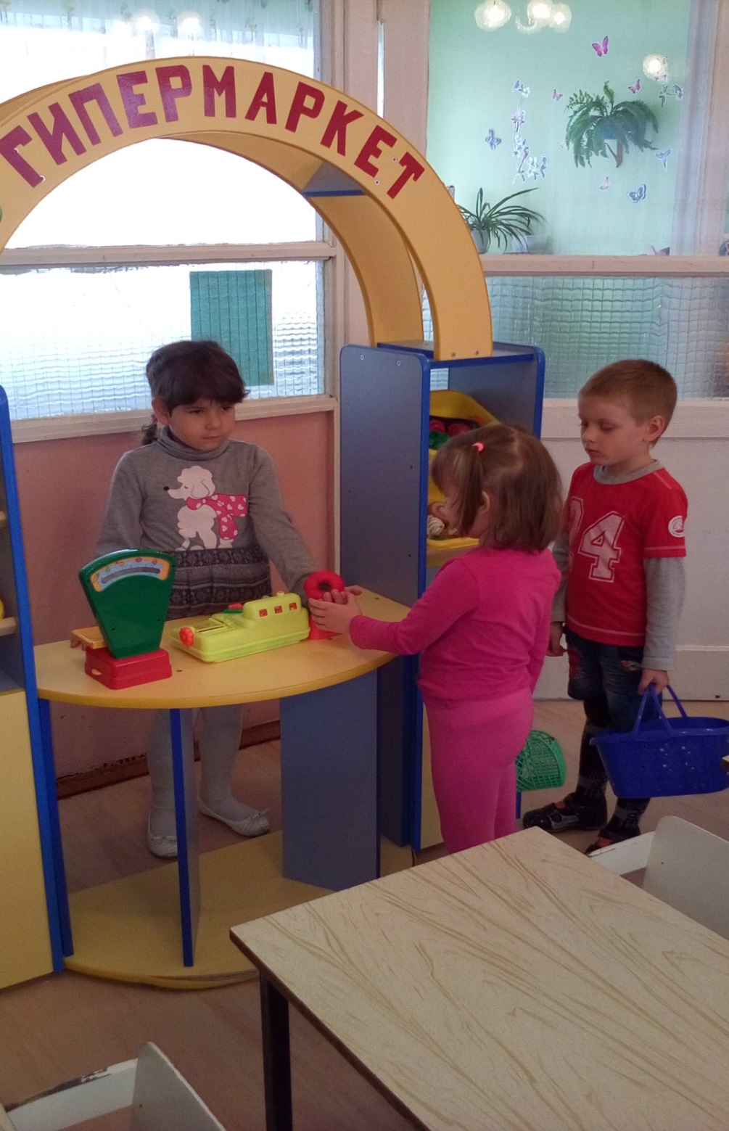

Slide 10
На зарядку мы сходили
И поели и попили.
Пришла пора нам заниматься
новых знаний набираться

Slide 11
Музыкальное воспитание

Slide 12
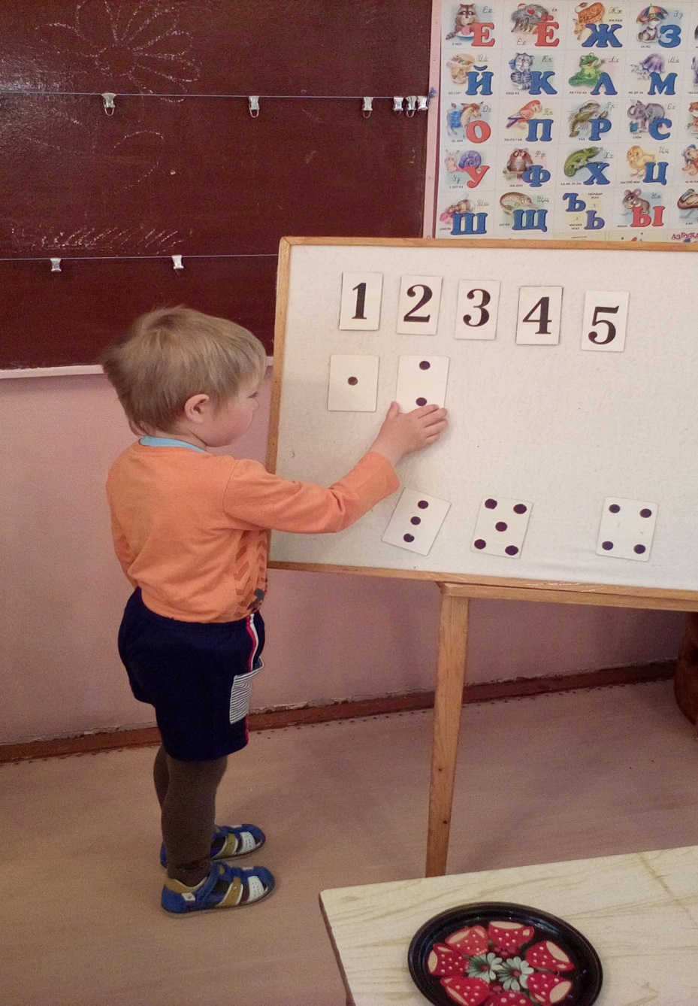
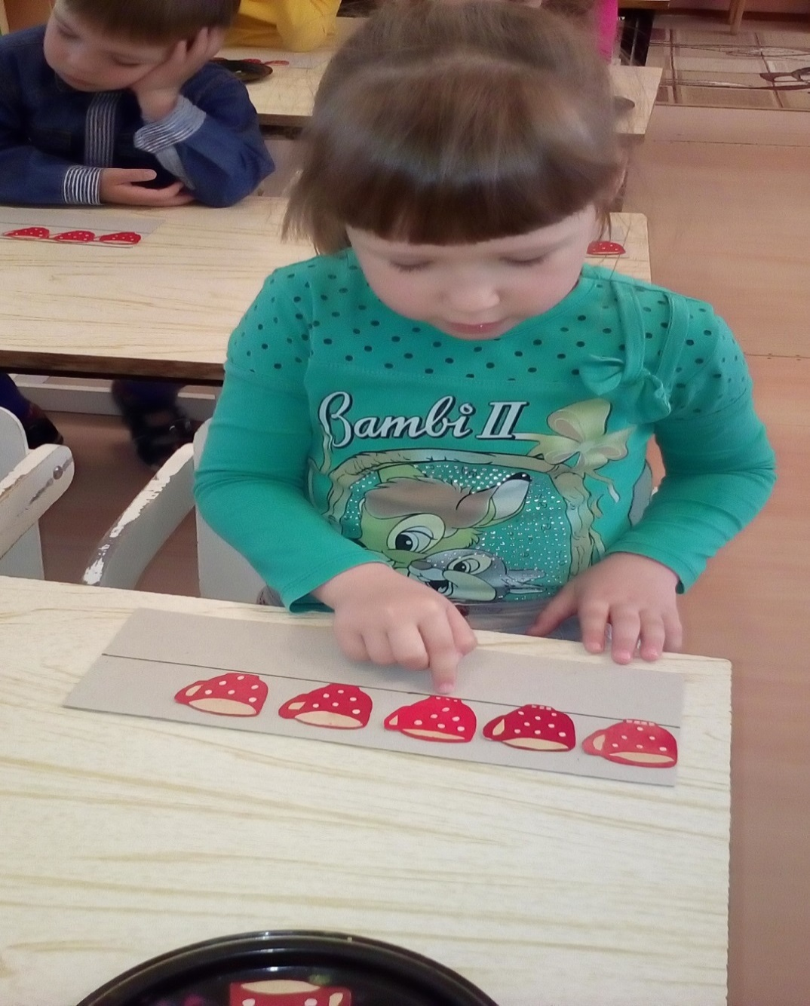
Раз, два, три, четыре, пять… научились мы считать

Slide 13
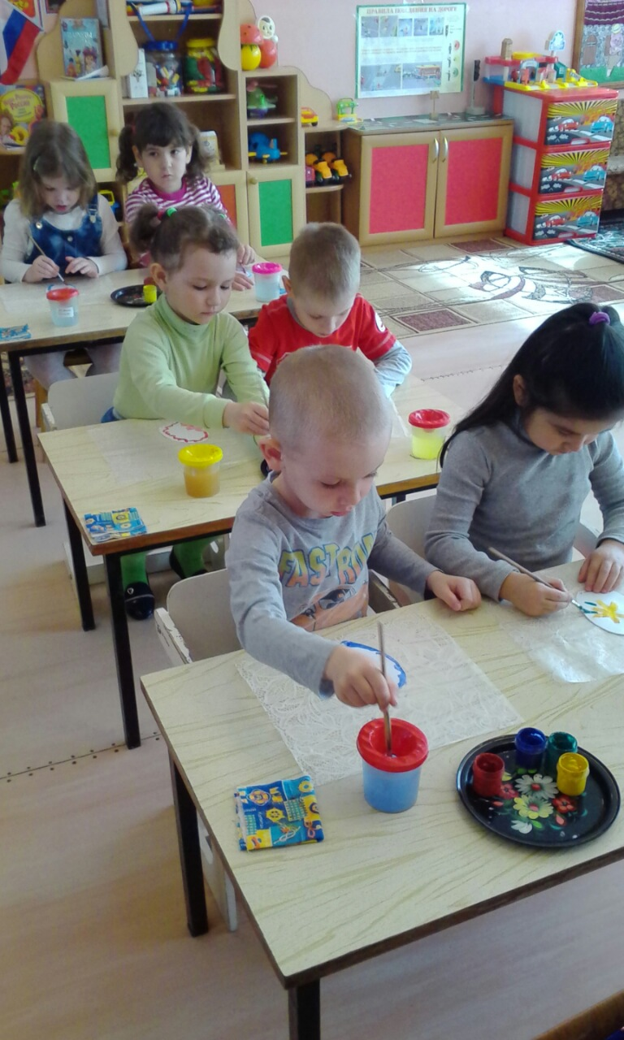
Любим мы не
только бегать ,
веселиться и
играть .
Кроме этого мы
очень
любим много
рисовать!

Slide 14
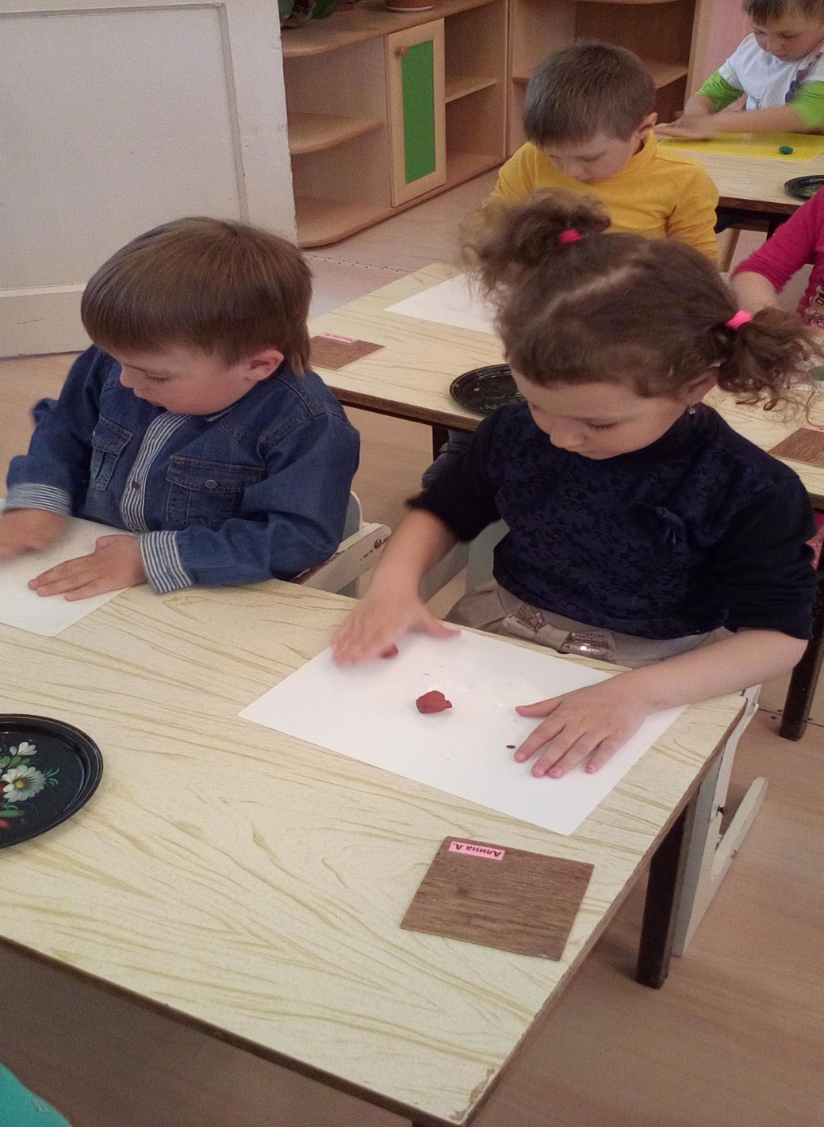
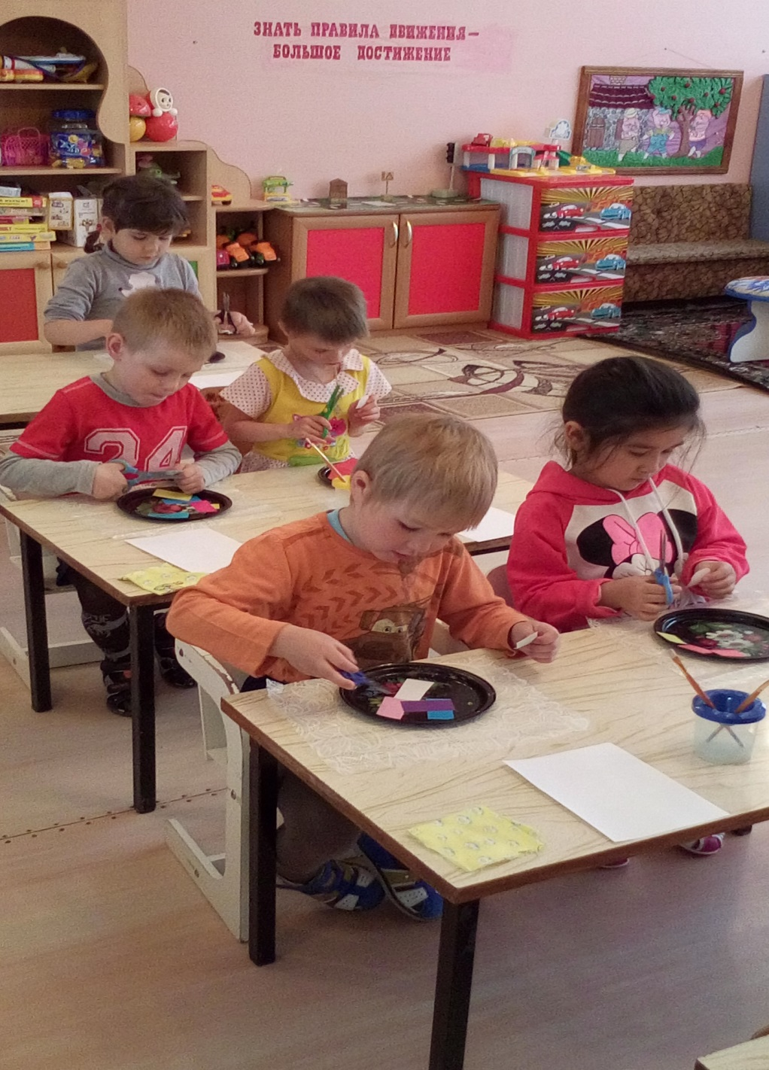
лепка и аппликация

Slide 15
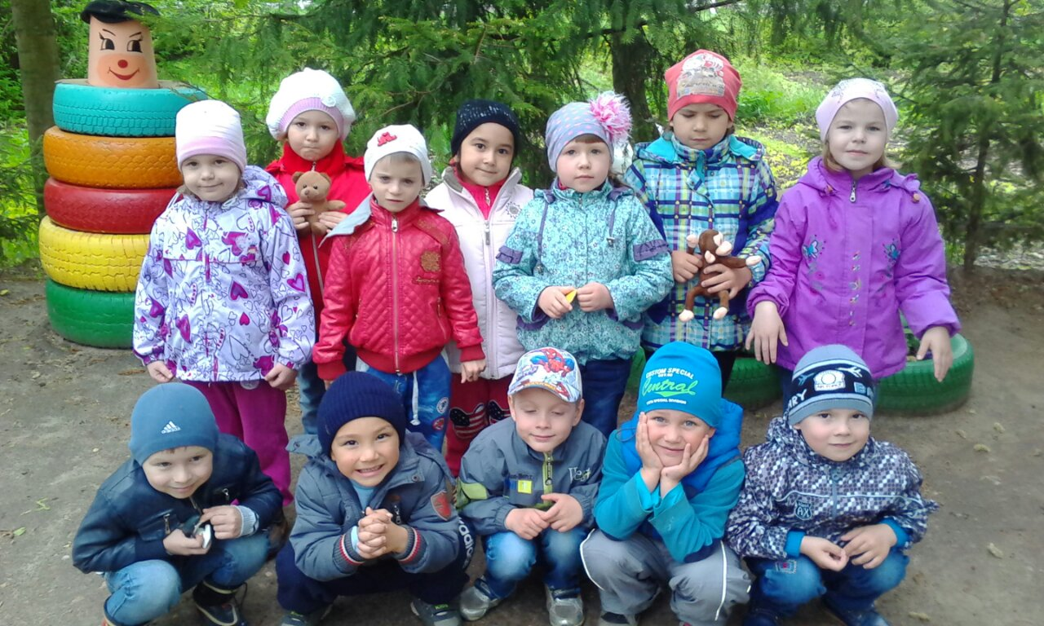
Свежий воздух малышам нужен и полезен! Очень весело гулять и никаких болезней!!!

Slide 16
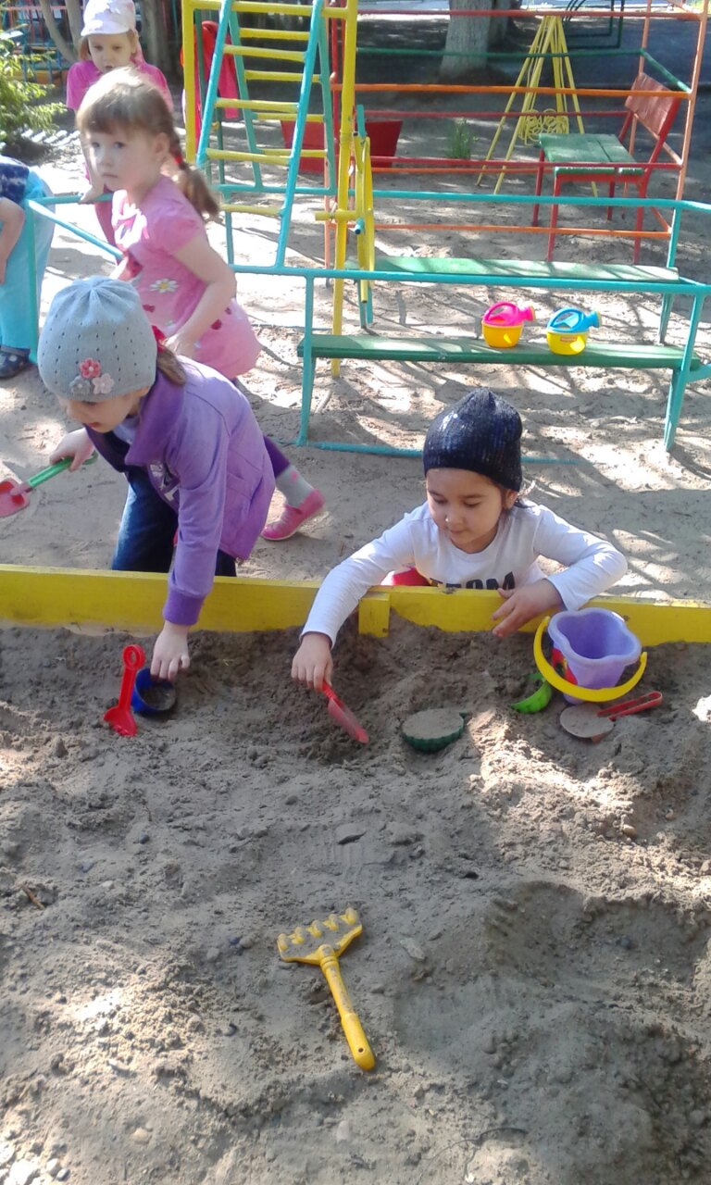
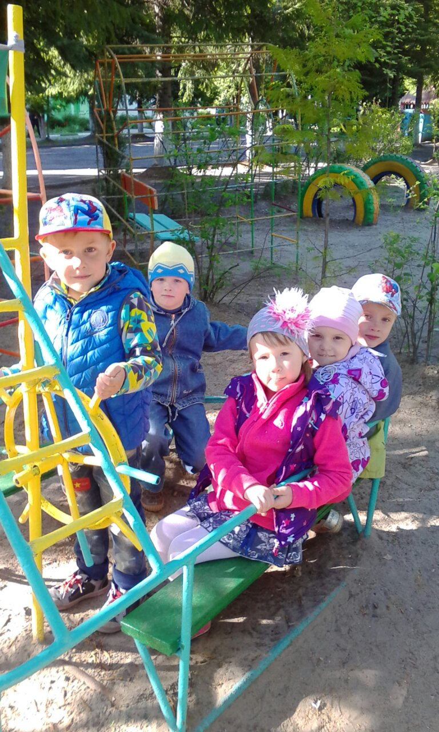

Slide 17
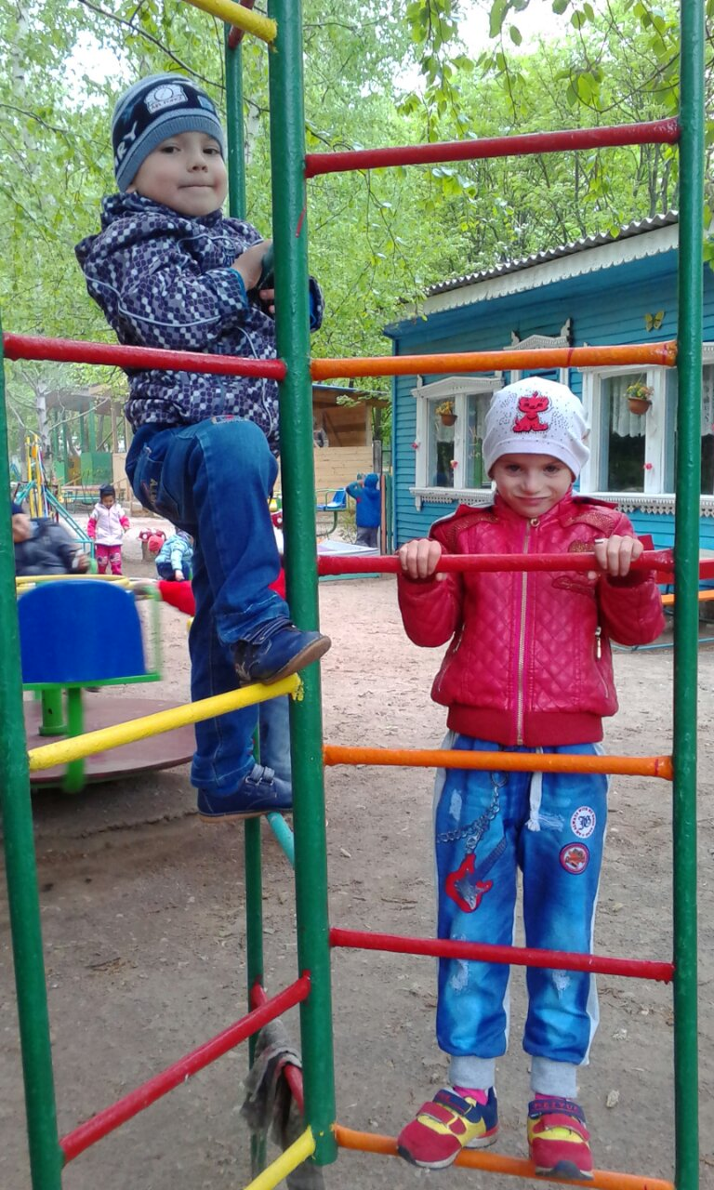
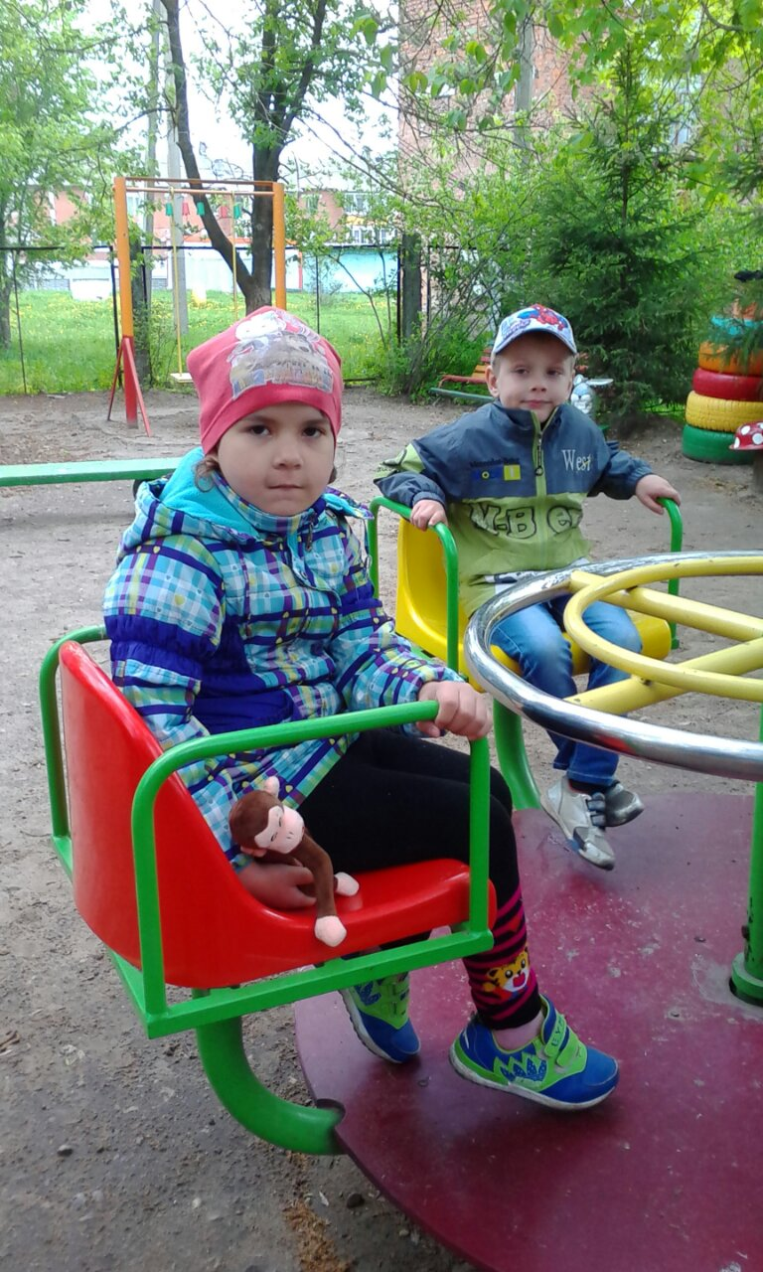

Slide 18
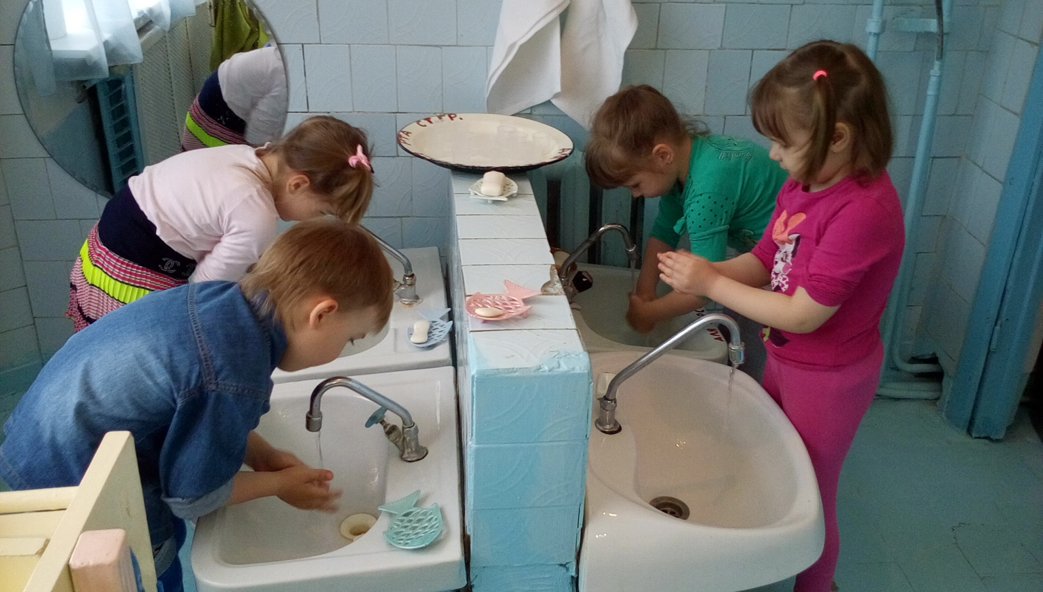
Тёплою водою ручки чисто мою! Кусочек мыла я возьму и ладошки им потру!

Slide 19
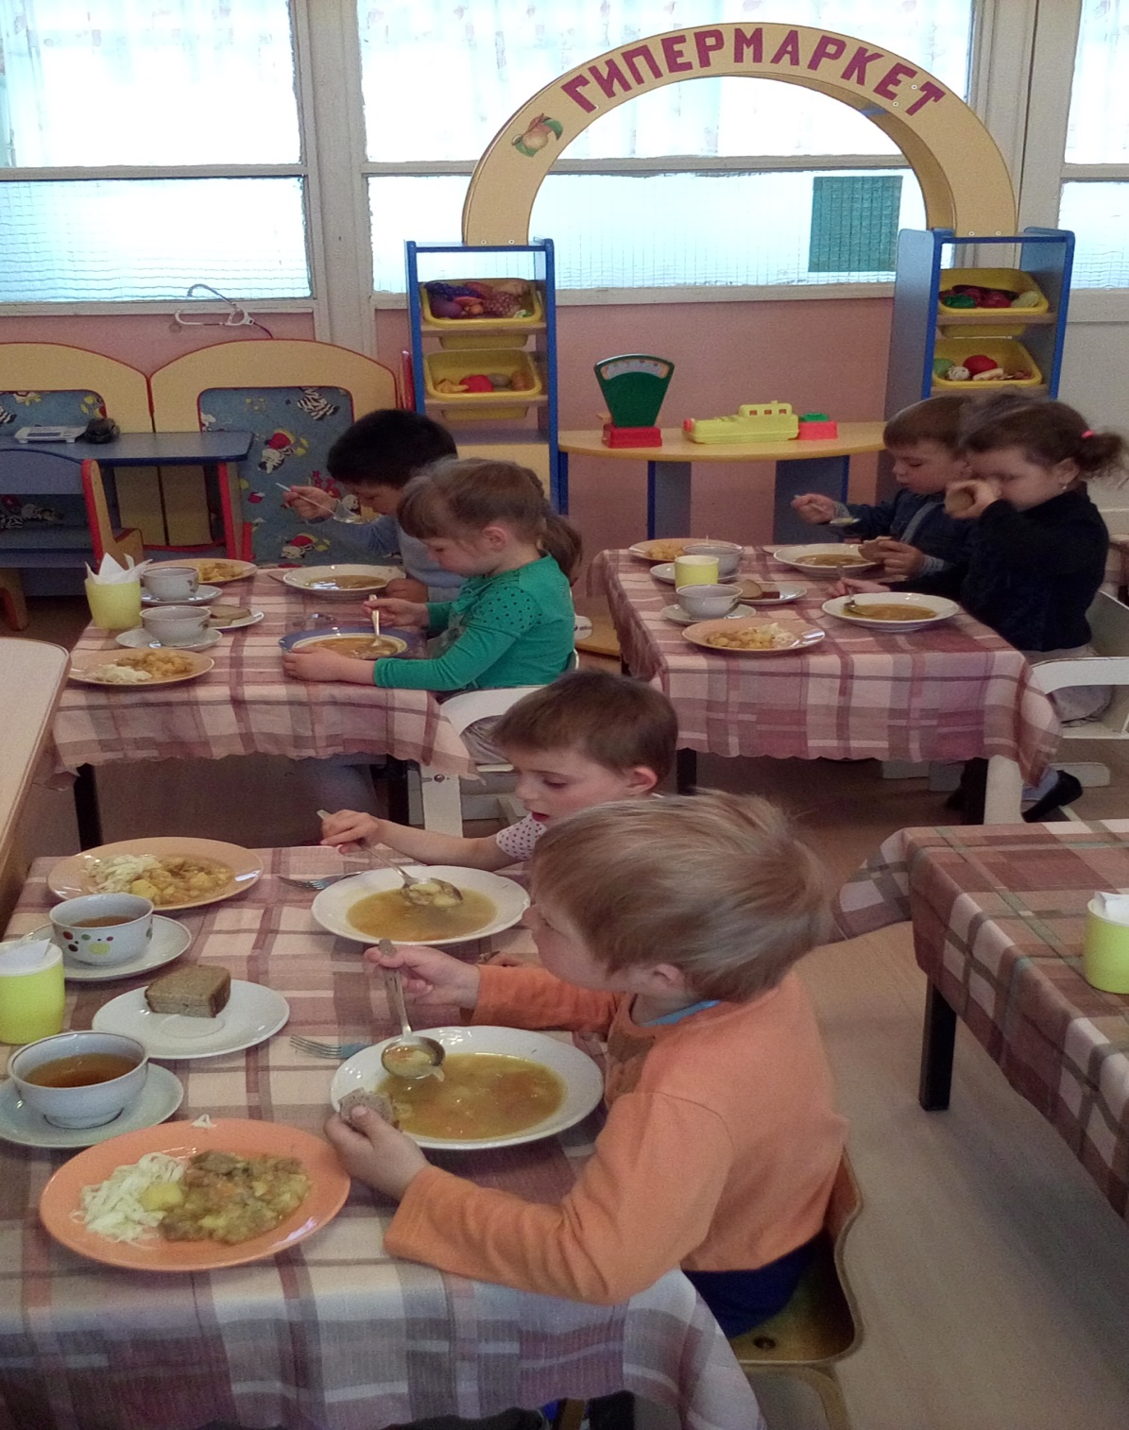
Вкусный
на столе обед,
не болтает
мой сосед.

Slide 20
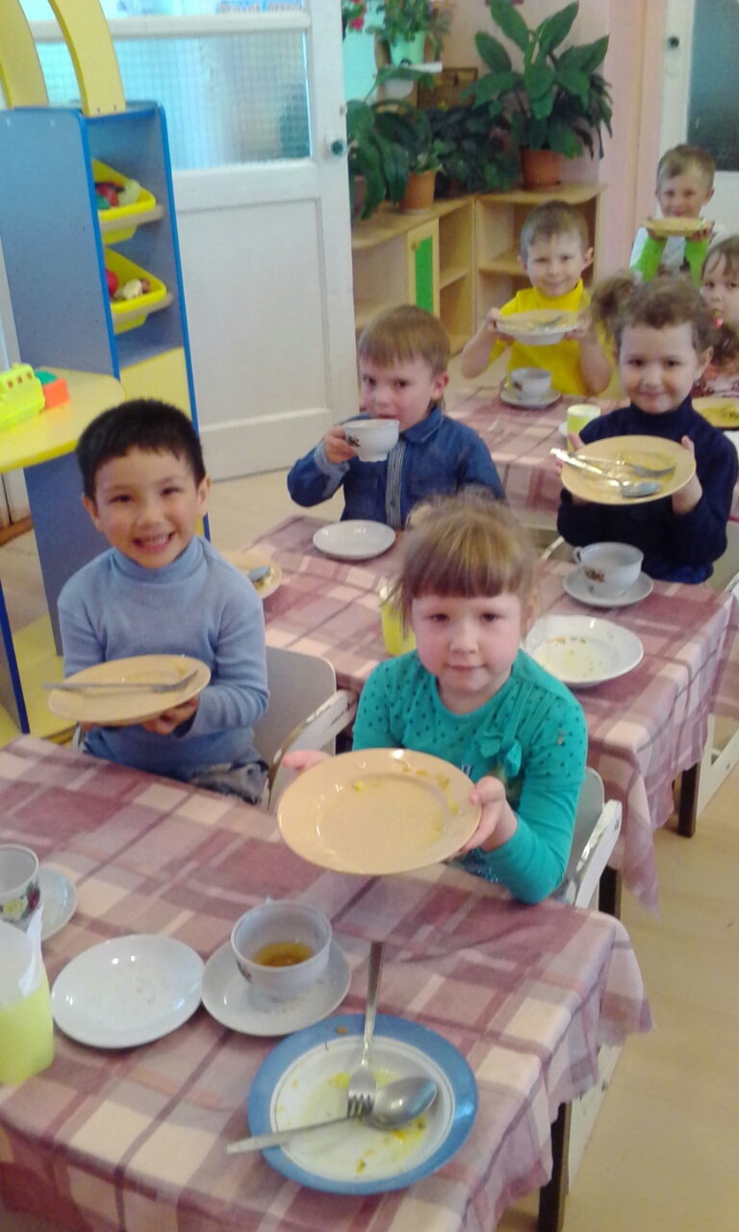
И тарелки опустели, весь обед мы дружно съели!

Slide 21
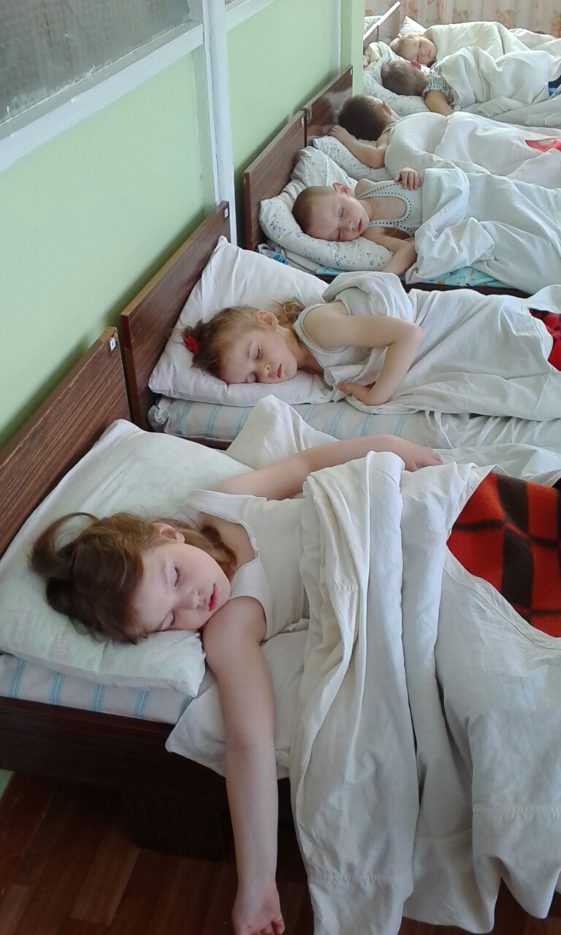
Если целый
день играть, можем даже мы устать!
И тогда,
спасая нас,
к нам
приходит ТИХИЙ ЧАС!!!

Slide 22
После сна как все проснулись улыбнулись, потянулись, мы по коврикам прошлись, закаляйся не ленись!

Slide 23
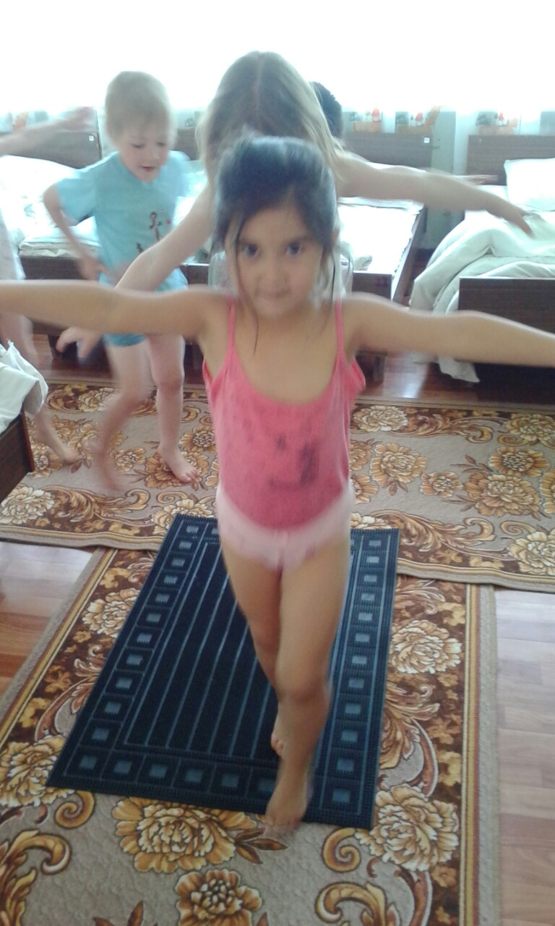
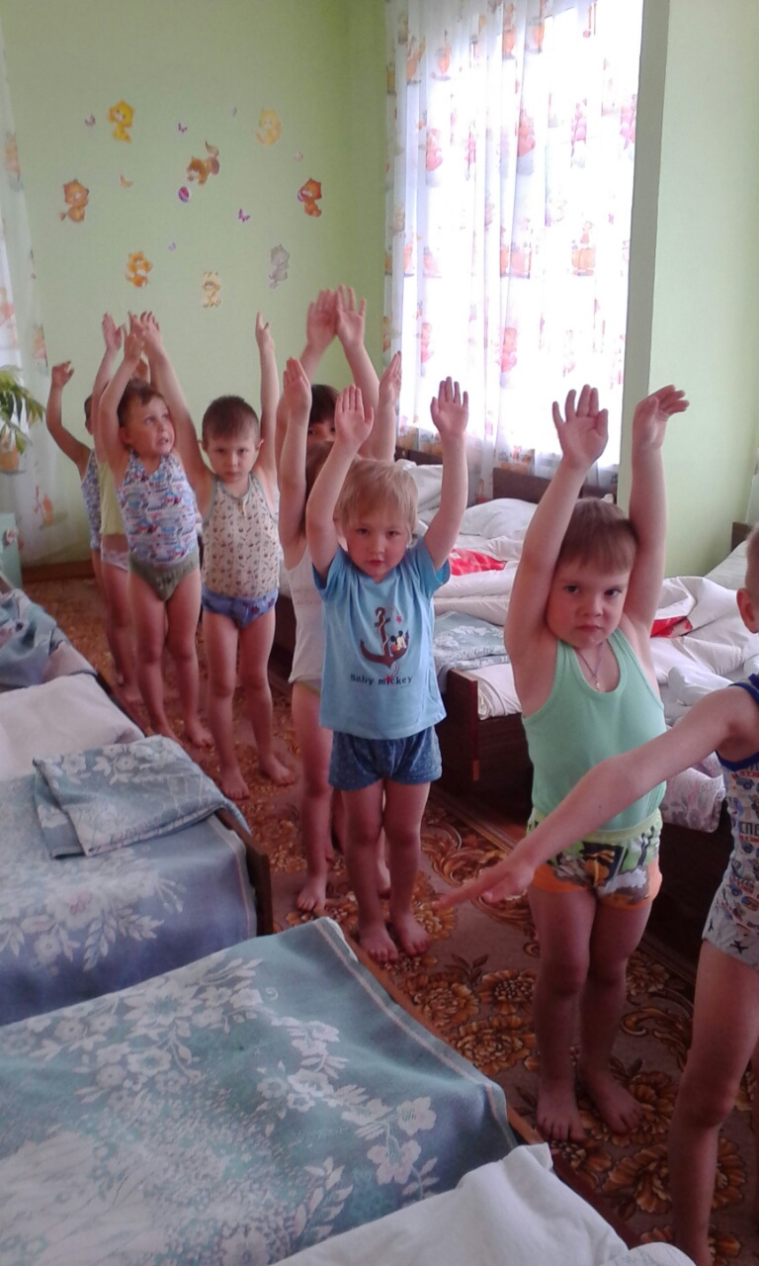

Slide 24
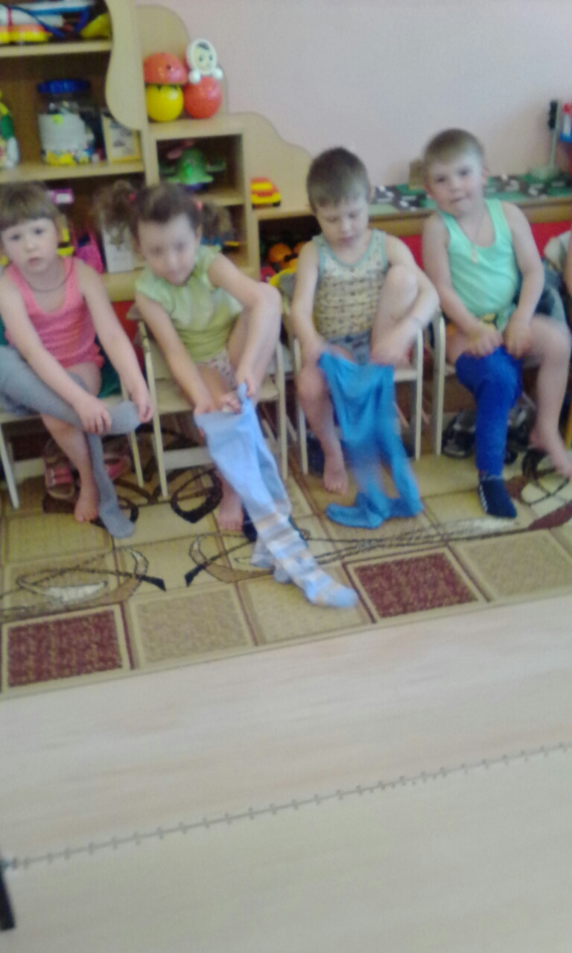
И наденем мы штанишки. Повторяй за мной слова: «Ножка раз и ножка два»

Slide 25
Играть мы любим очень, Вы знаете, друзья!!! Без игр прожить ребёнку никак, никак нельзя!!!

Slide 26
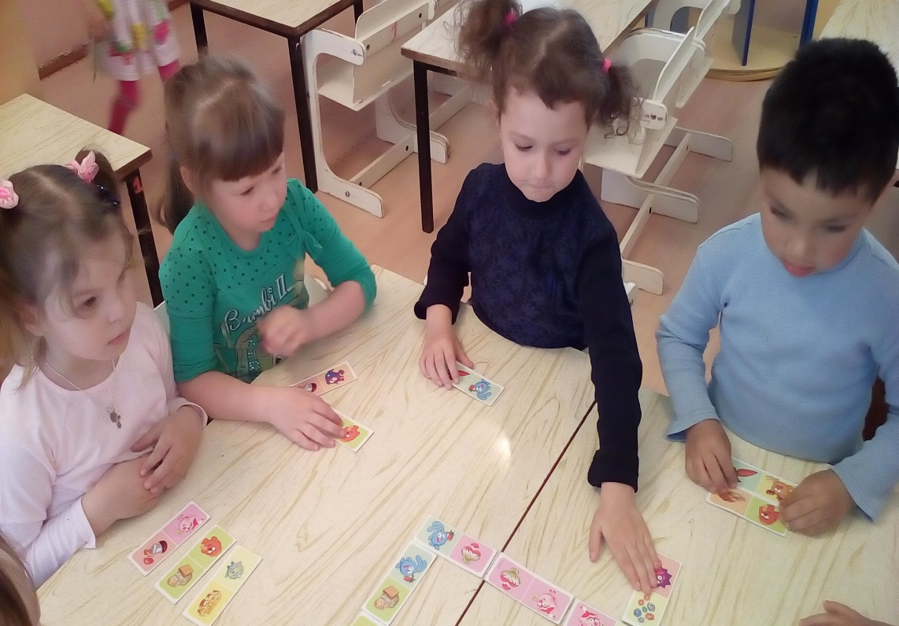
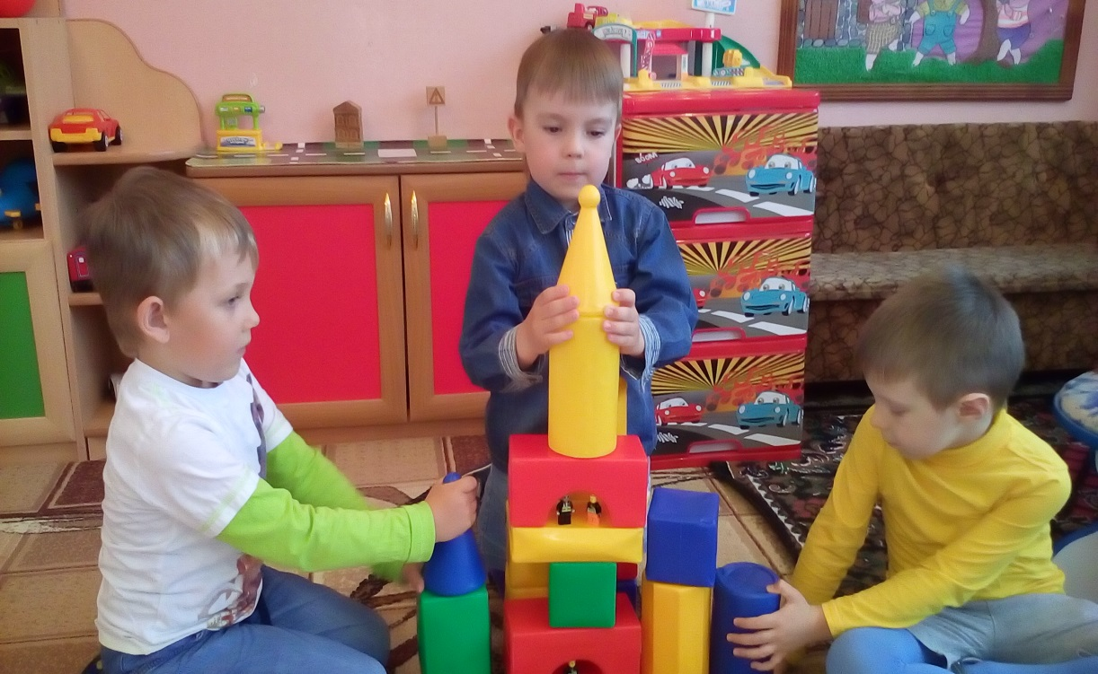

Slide 27
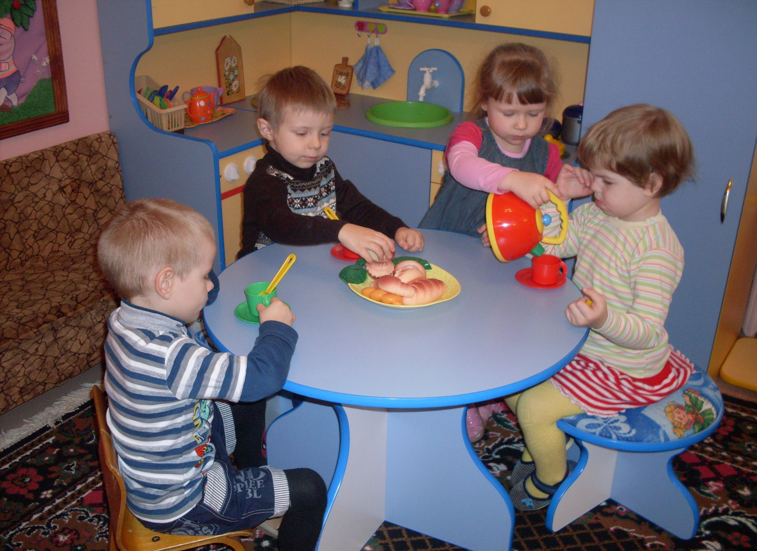

Slide 28
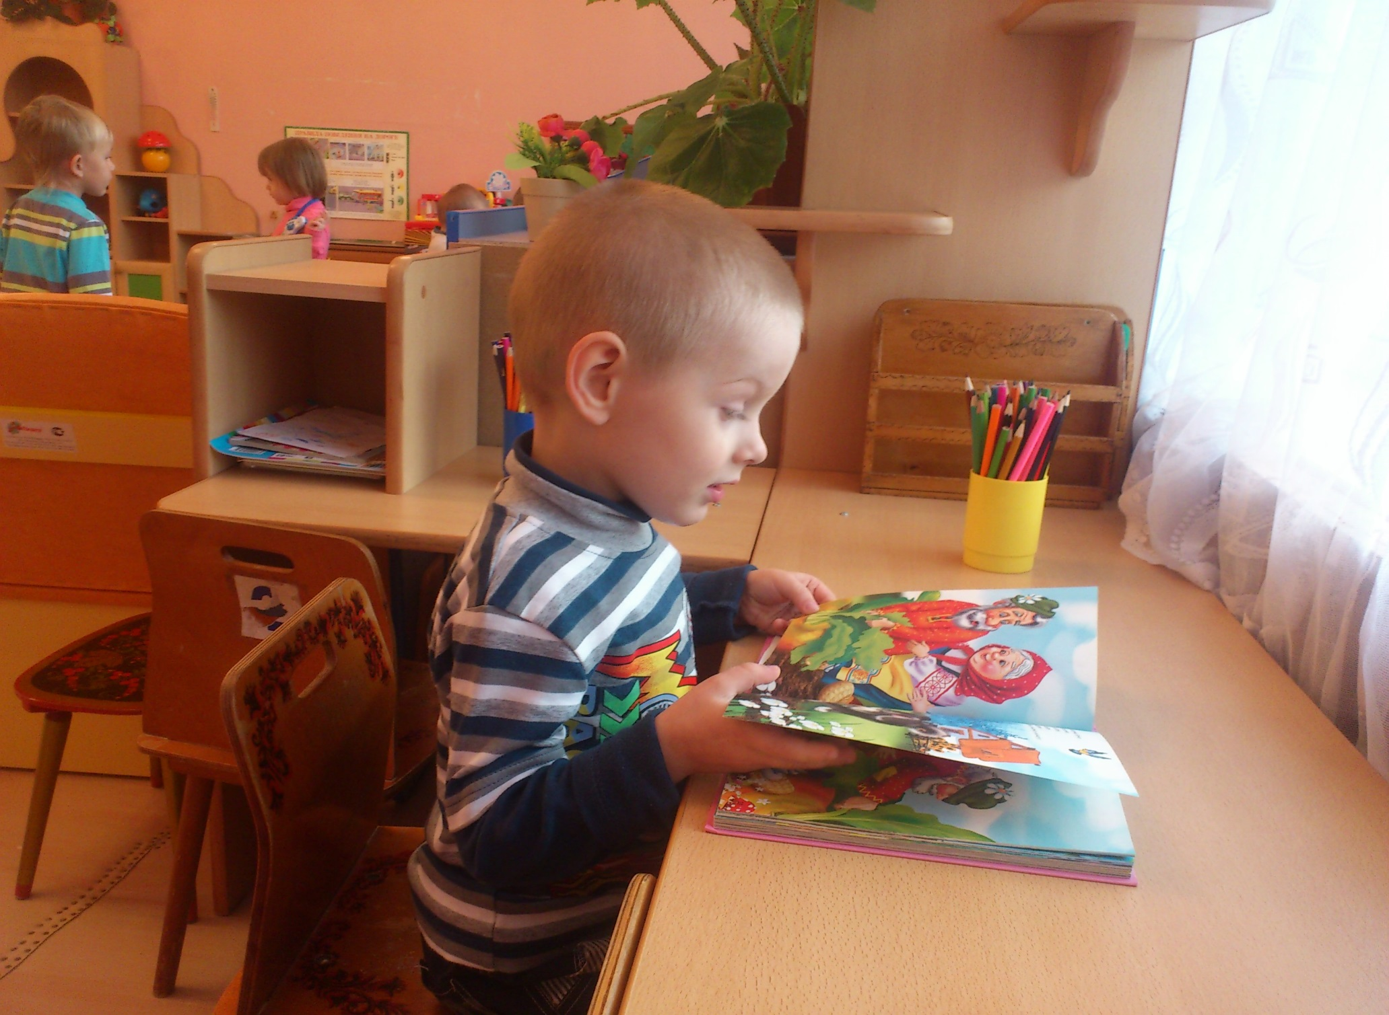

Slide 29
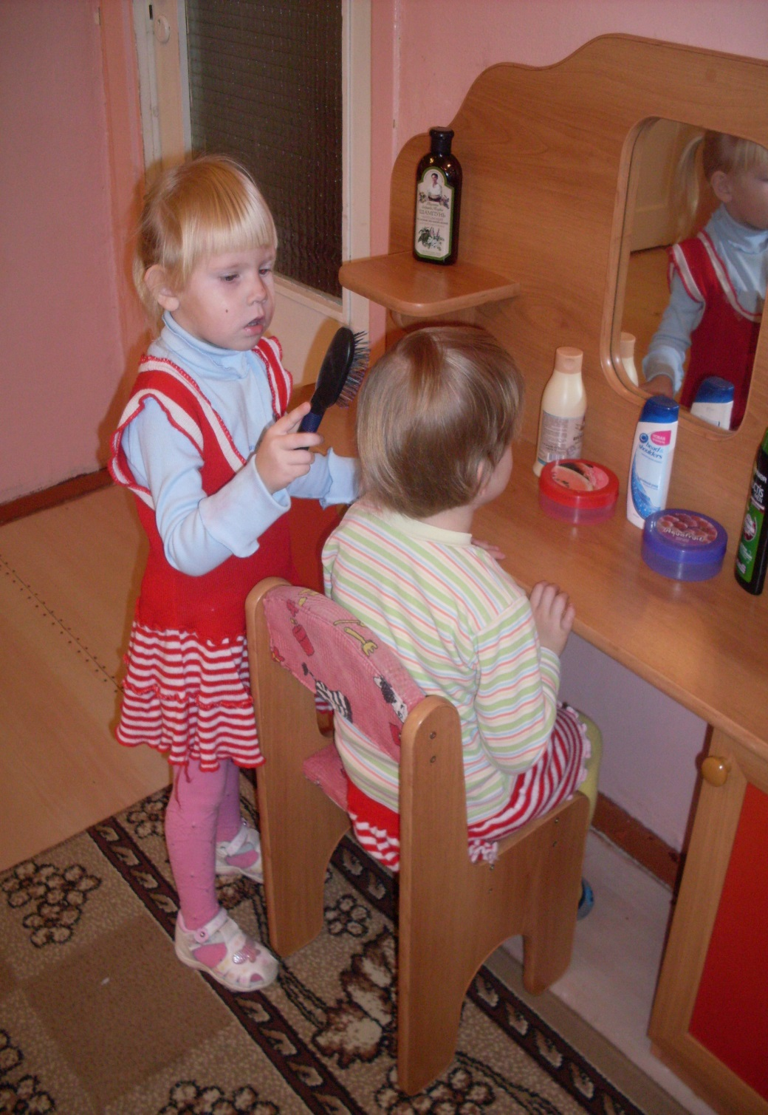
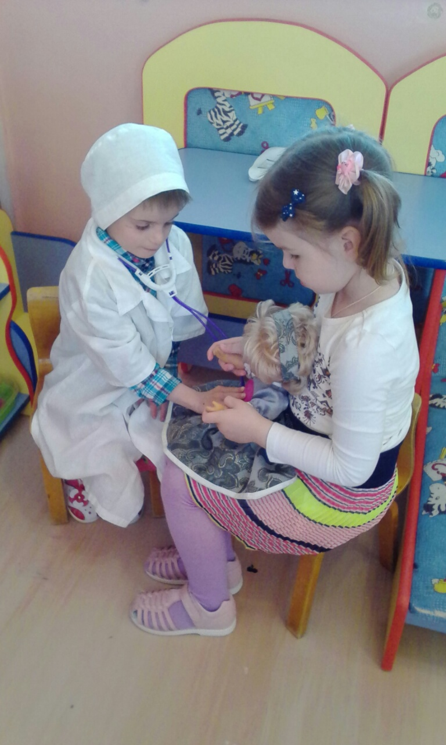

Slide 30
Солнышко, не заходи, на дворе нас подожди!
Мы сейчас идём гулять и родителей встречать.

Slide 31
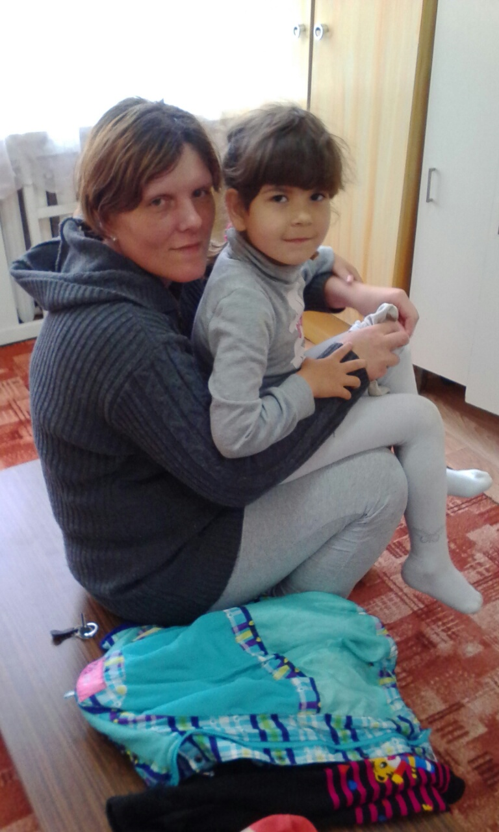
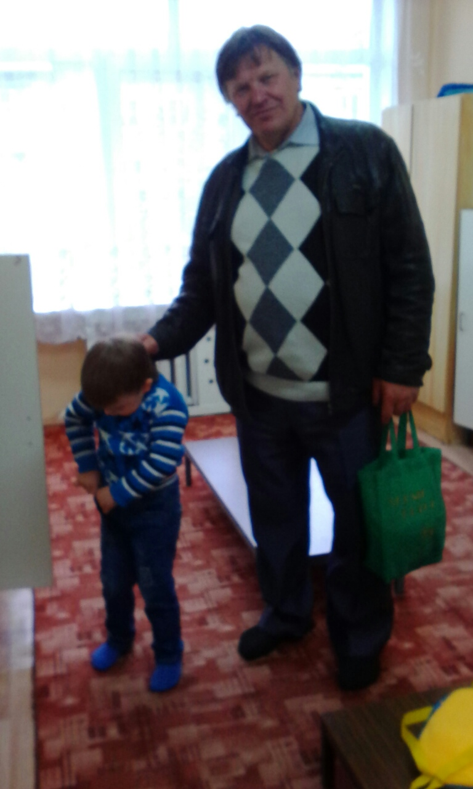

Slide 32
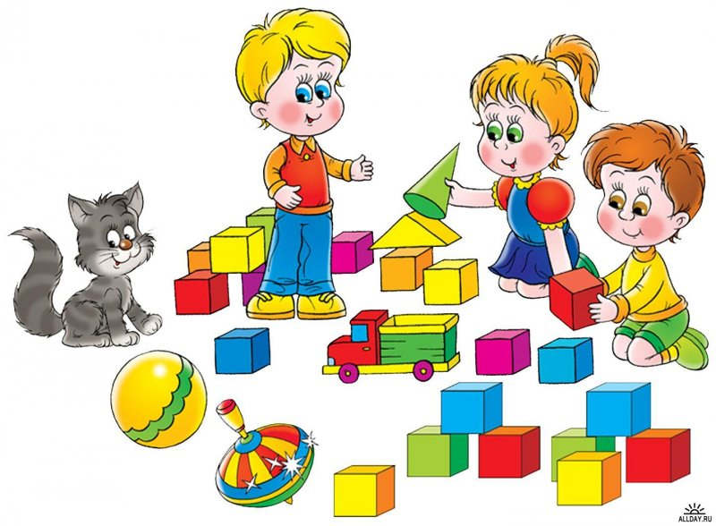
Спасибо за внимание!

